Slide 1
Aikakausmedioiden someyleisöt / elokuu 2019
 | elokuu 2019, %-osuus yleisöstä | muutos %-osuudessa vrt. elokuu 2018
Facebook | 53,4 | -3,6
Instagram | 24,6 | +4,1
Twitter | 18,1 | -1,3
YouTube | 2,7 | +0,6
Pinterest | 1,3 | +0,2
Seuraajia kaikissa
kanavissa* (kpl)
3 834 470
Lähde: Aikakausmediat somessa 8/2019
*) Kaikkien seurattujen lehtien somekanavien tykkääjät, seuraajat ja tilaajat Facebookissa, Instagramissa, Twitterissä, YouTubessa ja Pinterestissä.

Slide 2
Yleisömäärien kehitys 8/2018 – 8/2019
kaikki
kanavat yhteensä
+ 401 805
⬆ 12 %
3 834 470
3 432 665
+ 91 358
⬆ 5 %
1 955 478
2 046 836
+ 239 095
⬆ 34 %
941 688
702 593
+ 26 851
⬆ 4 %
666 989
693 840
Lähde: Aikakausmediat somessa 8/2019

Slide 3
Yleisömäärien kasvu / elokuu 2019
kaikki
kanavat yhteensä
Lähde: Aikakausmediat somessa 8/2019
*) kuukausien keskiarvo 2016 tammikuusta alkaen

Slide 4
Eniten seuraajia kaikissa kanavissa TOP 20 / elokuu 2019
 |  | seuraajia*
1. | Aku Ankka | 213 358
2. | Talouselämä | 210 728
3. | Suomen Luonto | 170 765
4. | Seiska | 151 485
5. | Suomen Kuvalehti | 140 712
6. | Yhteishyvä | 117 525
7. | Demi | 114 296
8. | Soppa365 | 99 812
9. | Kodin Kuvalehti | 97 436
10. | Me Naiset | 91 942
 |  | seuraajia*
11. | Markkinointi & Mainonta | 76 745
12. | Kotivinkki | 74 846
13. | Maku | 74 352
14. | Meillä Kotona | 69 687
15. | Tiede | 60 004
16. | Suomen Sotilas | 53 950
17. | Meidän Perhe | 52 883
18. | Koti ja keittiö | 50 188
19. | Anna | 48 583
20. | Avotakka | 47 969
Lähde: Aikakausmediat somessa 8/2019
*) Kaikkien seurattujen lehtien somekanavien tykkääjät, seuraajat ja tilaajat Facebookissa, Instagramissa, Twitterissä, YouTubessa ja Pinterestissä.

Slide 5
Eniten seuraajia Facebookissa TOP 20 / elokuu 2019
 |  | sivutykkäyksiä
1. | Aku Ankka | 148 206
2. | Suomen Luonto | 97 916
3. | Seiska | 84 123
4. | Yhteishyvä | 79 102
5. | Kodin Kuvalehti | 66 012
6. | Demi | 60 558
7. | Suomen Sotilas | 50 497
8. | Soppa365 | 48 992
9. | Me Naiset | 48 509
10. | Meillä Kotona | 40 207
 |  | sivutykkäyksiä
11. | Tiede | 38 162
12. | Meidän Perhe | 37 658
13. | Talouselämä | 36 895
14. | Kotivinkki | 36 354
15. | Vauva | 33 532
16. | Potilaan Lääkärilehti | 30 692
17. | Anna | 28 803
18. | Tehy | 28 332
19. | X | 27 487
20. | Elle | 26 654
Lähde: Aikakausmediat somessa 8/2019

Slide 6
Eniten seuraajia Instagramissa TOP 20 / elokuu 2019
 |  | seuraajia
1. | Suomen Luonto | 60 280
2. | Soppa365 | 48 109
3. | Maku | 41 202
4. | Me Naiset | 40 318
5. | Avotakka | 35 325
6. | Kotivinkki | 33 170
7. | Yhteishyvä | 32 733
8. | Meillä Kotona | 31 814
9. | Kodin Kuvalehti | 30 571
10. | Demi | 30 243
 |  | seuraajia
11. | Koti ja keittiö | 28 719
12. | Glorian ruoka & viini | 28 102
13. | Unelmien Talo & Koti | 24 827
14. | Glorian Koti | 24 623
15. | Aku Ankka | 24 554
16. | Deko | 21 599
17. | Mondo | 20 306
18. | Seiska | 18 450
19. | Elle | 16 633
20. | Anna | 16 085
Lähde: Aikakausmediat somessa 8/2019

Slide 7
Eniten seuraajia Twitterissä TOP 20 / elokuu 2019
 |  | seuraajia
1. | Talouselämä | 170 817
2. | Suomen Kuvalehti | 121 477
3. | Markkinointi & Mainonta | 74 924
4. | Seiska | 49 523
5. | Mikrobitti | 20 342
6. | Image | 18 982
7. | Tiede | 16 880
8. | Suomen Luonto | 11 684
9. | Tivi | 11 591
10. | Vihreä Lanka | 10 607
 |  | seuraajia
11. | Urheilulehti | 9 391
12. | Arvopaperi | 8 420
13. | Tekniikka & Talous | 7 997
14. | Tekniikan Maailma | 7 830
15. | Suomen Lääkärilehti | 6 634
16. | Potilaan Lääkärilehti | 6 343
17. | Ylioppilaslehti | 5 854
18. | Mediuutiset | 5 229
19. | Kuntalehti | 4 890
20. | Demi | 4 271
Lähde: Aikakausmediat somessa 8/2019

Slide 8
Eniten seuraajia YouTubessa ja Pinterestissä TOP 10 / elokuu 2019
YOUTUBE |  | kanavan tilaajia
1. | Aku Ankka | 37 538
2. | Demi | 18 933
3. | Tuulilasi | 6 259
4. | Koululainen | 4 971
5. | Konepörssi | 4 716
6. | Suuri Käsityö | 2 725
7. | Yhteishyvä | 2 609
8. | Siivet | 2 145
9. | Ammattiautot | 2 072
10. | Me Naiset | 1 919
PINTEREST |  | seuraajia
1. | Deko | 14 587
2. | Maku | 6 218
3. | Kotivinkki | 5 240
4. | Yhteishyvä | 4 809
5. | Kotiliesi | 3 429
6. | Kotipuutarha | 2 912
7. | Anna | 1 883
8. | Suuri Käsityö | 1 682
9. | Unelmien Talo & Koti | 1 548
10. | Koti ja keittiö | 1 178
Lähde: Aikakausmediat somessa 8/2019

Slide 9
Eniten uusia seuraajia kaikissa kanavissa / elokuu 2019
 |  | uusia seuraajia*
1. | Meillä Kotona | 4 596
2. | Me Naiset | 2 389
3. | Meidän Mökki | 1 861
4. | Yhteishyvä | 1 728
5. | Koti ja keittiö | 1 313
6. | Unelmien Talo & Koti | 1 193
7. | Kotiliesi | 1 175
8. | Soppa365 | 1 106
9. | Anna | 1 102
10. | Avotakka | 1 092
 |  | uusia seuraajia*
11. | Maalla | 1 087
12. | Suomen Luonto | 958
13. | Meidän Talo | 867
14. | Talouselämä | 838
15. | Maku | 739
16. | Tiede | 717
17. | Kotivinkki | 680
18. | Kodin Kuvalehti | 677
19. | Seiska | 611
20. | Tehy | 603
Lähde: Aikakausmediat somessa 8/2019
*) Kaikkien seurattujen lehtien somekanavien tykkääjät, seuraajat ja tilaajat Facebookissa, Instagramissa, Twitterissä, YouTubessa ja Pinterestissä.

Slide 10
Eniten uusia seuraajia Facebookissa, Twitterissä ja Instagramissa / elokuu 2019
FACEBOOK |  | uusia seuraajia
1. | Meillä Kotona | 2 035
2. | Yhteishyvä | 729
3. | Anna | 679
4. | Tehy | 497
5. | Me Naiset | 491
6. | Seiska | 366
7. | Elle | 355
8. | Tekniikan Maailma | 340
9. | Unelmien Talo & Koti | 291
10. | Kotiliesi | 263
INSTAGRAM |  | uusia seuraajia
1. | Meillä Kotona | 2 483
2. | Me Naiset | 1 877
3. | Meidän Mökki | 1 800
4. | Koti ja keittiö | 1 067
5. | Maalla | 1 056
6. | Avotakka | 1 031
7. | Soppa365 | 977
8. | Unelmien Talo & Koti | 898
9. | Meidän Talo | 856
10. | Yhteishyvä | 852
TWITTER |  | uusia seuraajia
1. | Talouselämä | 574
2. | Suomen Kuvalehti | 389
3. | Tekniikan Maailma | 201
4. | Suomen Luonto | 110
5. | Kuntalehti | 104
6. | Suomen Lääkärilehti | 97
7. | Tiede | 95
8. | Mediuutiset | 94
9. | Arvopaperi | 71
10. | Urheilulehti | 59
Lähde: Aikakausmediat somessa 8/2019

Slide 11
Mukana olleet mediat (209 kpl) / elokuu 2019
3H+K Aarre Advokaatti Aku Ankka Alibi Allergia, Iho & Astma Ammattiautot Anna Antiikki & Design Apteekkarilehti Apu Apu Juniori Arkkitehti Arkkitehtiuutiset Aromi Arvopaperi Askel Auto Bild Suomi Automaatioväylä Avotakka Bussiammattilainen Caravan Cosmopolitan Deko Demi Diabetes DigiKuva Eeva Elintarvike ja Terveys Elle Elämä Enertec Erä ET-lehti Evento Fakta FIT GEO Gloria Glorian Koti Glorian ruoka & viini Goal GTi-Magazine Hevoshullu Hifimaailma Hiihto HR Viesti Hymy Hyvä Terveys Ihana Image Improbatur Insinööri Juoksija Jääkiekkolehti Kaksplus Kameralehti Katso Kauneimmat Käsityöt Kauneus & Terveys Kello & Kulta Kemia-Kemi Kippari KITA Kiinteistö & Talotekniikka Kodin Kuvalehti Koiramme Kolmiokirjan Ristikot Kommuntorget - Finlands kommuntidning Konekuriiri Konepörssi Koneviesti Koti ja keittiö Kotiliesi Kotiliesi Käsityö Kotilääkäri KotiMikro Kotipuutarha Kotitalo Kotivinkki Koululainen Kuluttaja Kuntalehti Kuntatekniikka Kunto Plus Kuriren Lapsen Maailma Leivotaan Lumo Maailman Kuvalehti Maalla Maku Markkinointi & Mainonta Matkaopas Me Naiset Mediuutiset Meidän Mökki Meidän Perhe Meidän Talo Meillä Kotona Metsälehti Mikrobitti Minä Olen Mondo Moodi Moottori Motiivi National Geographic Suomi Nuotta Nyyrikki ….

Slide 12
Mukana olleet mediat (209 kpl) / elokuu 2019
… Oluelle Oma Aika Oma Piha OMjooga Ortodoksiviesti Osuustoiminta Palokuntalainen Parnasso Partiojohtaja Pelastustieto Pelit Perhokalastus Perusta Pieni on Suurin Pikkukaupunki Pinni Polemiikki Positio Potilaan Lääkärilehti Print&Media prointerior prometalli - metallialan ammattilehti PUUTARHA&kauppa Pyöräily+Triathlon Rakennuslehti Rakennustaito Reserviläinen Riffi RONDO Classic Sairaanhoitaja Sana Sanansaattaja Secretarius Seiska Selkosanomat Seura Shaker Siivet Soppa365 Sport Suomen Kiinteistölehti Suomen Kuvalehti Suomen Luonto Suomen Lääkärilehti Suomen Sotilas SuomiViihde Super Suuri Käsityö Systole Sähköala.Fi Taide TAITO Talentia Talotekniikka Talouselämä Taloustaito Teatteri & Tanssi -lehti Tee Itse Tehy Tekniikan Historia Tekniikan Maailma Tekniikka & Talous Terveydeksi Tiede Tiede Luonto Tieteen Kuvalehti Tieteen Kuvalehti Historia Tilisanomat Tivi TM Rakennusmaailma Trendi Tunne & Mieli Tuulilasi TV-maailma Työ Terveys Turvallisuus Ulkopolitiikka Ultra Unelmien Talo & Koti Urakointi Uutiset Urheilulehti Uusiouutiset V8-Magazine Valitut Palat - Reader's Digest Vapaa-ajan Kalastaja Vapaussoturi Vauva Vegaanikeittiö Vene Verotus ViherPiha Vihreä Lanka Viini Vinkki VIVA Voi hyvin X Yhteishyvä Ylioppilaslehti Ylioppilaslehti Aino Ympäristö ja Terveys

Slide 13
Seurannasta poistuneet kanavat / elokuu 2019
 | Facebook | Instagram | Twitter | YouTube | Pinterest
Projektiuutiset | x

Slide 14
Aikakausmediat somessa -seuranta
Aikakausmedia seuraa kuukausittain suomalaisten aikakausmedioiden seuraaja-, tykkääjä- ja tilaajamääriä Facebookissa, Twitterissä, Instagramissa, YouTubessa ja Pinterestissä.
Seurannassa ovat mukana Aikakausmedian jäsenten mediat, joilla on käytössään yksi tai useampi mainittu sosiaalisen median kanava.
Seuranta tehdään jokaisen kuukauden viimeisenä päivänä.

Slide 15
Aikakausmediat somessa -seuranta
Someseurannan tulokset päivittyvät jokaisen kuukauden alussa:
www.aikakausmedia.fi/some
Seuraamalla Aikakausmediaa SlideSharessa saat ilmoituksen aina uuden raportin ilmestyttyä.
Kaikki raportit ovat ladattavissa PowerPointina ja Pdf:nä.

Slide 16
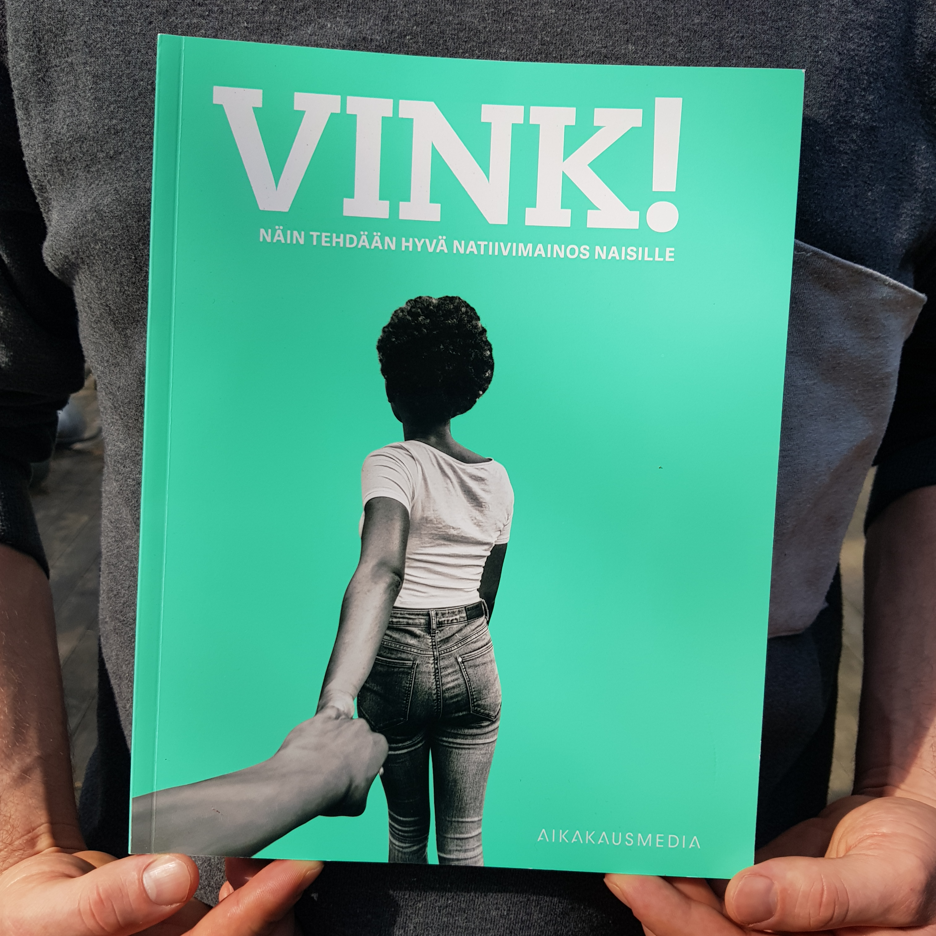
Tutustu uuteen natiivimainos-tutkimukseemme!
Tutkimuksessa syvähaastateltiin
25–65-vuotiaita naisia ja selvitettiin, millaisia asioita mainostajan tulee ottaa huomioon suunnitellessaan natiivimainontaa painettuihin aikakauslehtiin ja niiden digitaalisiin kanaviin.
http://www.aikakausmedia.fi/media-mainonta/vink-tutkimus-natiivimainonnasta/

Slide 17

Lasten ja nuorten mediapäivä
-tutkimus on julkaistu
Miltä näyttää kouluikäisten mediankäyttö vuonna 2019? Mitä kanavia suositaan ja millaiset sisällöt kiinnostavat?
Aikakausmedia selvitti yhdessä Inspiransin ja Taloustutkimuksen kanssa 7–15-vuotiaiden mediankäyttötottumuksia sekä vanhempien asennoitumista siihen.
http://www.aikakausmedia.fi/tietoa-tutkimuksia/lasten-ja-nuorten-mediankaeyttoetutkimus/

Slide 18
www.aikakausmedia.fi • www.mediakortit.fi
@aikakausmedia

